Slide 1
Workflow EOL Grenke
Comunicazioni, Template Email e Escalation Telefoniche
Smartcom Solutions Srl / Noleggio Su Misura
Maggio 2026

Slide 2
Overview del progetto
Gestione End Of Lease dei contratti FLEX Grenke
Smartcom Solutions, tramite il brand Noleggio Su Misura, gestisce la fase di fine contratto dei leasing FLEX Grenke. Il workflow automatizza comunicazioni, decisioni cliente e pagamenti.
Problema critico
Obiettivo
Silenzio cliente = perdita DEFINITIVA
Proroga Grenke 6 mesi, poi disintermediazione
Ogni 1% di silenzio = margine perso irreversibilmente
Tasso di non-silenzio > 85% (KPI #1)
Tasso rinnovo > 35%
Tasso riacquisto > 30%
Come funziona
4 solleciti email progressivi + 3 escalation telefoniche manuali
Area self-service con 4 opzioni (rinnovo, riacquisto, contatto, restituzione)
Pagamento riacquisto differito a T-7 (non immediato) per incentivare decisione anticipata
NSM EOL Grenke

Slide 3
Timeline operativa (T-145 / T+30)
T-150
Grenke invia lettera scadenza al cliente
T-145
NSM importa lista + invio comunicazione iniziale
T-90
Sollecito email 1 (gentile reminder)
T-60
Sollecito email 2 (enfasi rinnovo)
T-50
Escalation telefonica 1 (agente)
T-45
Sollecito email 3 (urgenza)
T-40
Escalation telefonica 2 (agente)
T-35
Sollecito email 4 (ULTIMO) + Escalation tel. 3
T-30
DEADLINE decisione (silenzio = perdita)
T-7
Invio link pagamento riacquisto
T-20
Lista riacquisti a Grenke
T0
Scadenza contratto
T+11
Trasferimento proprietà a Smartcom
NSM EOL Grenke

Slide 4
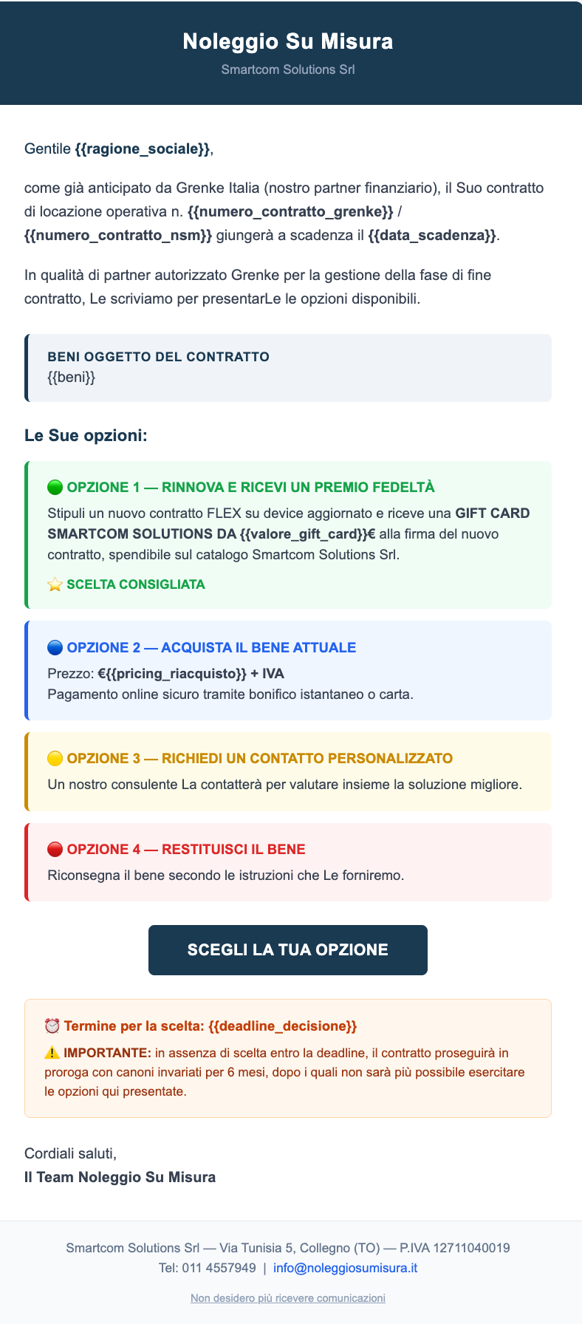
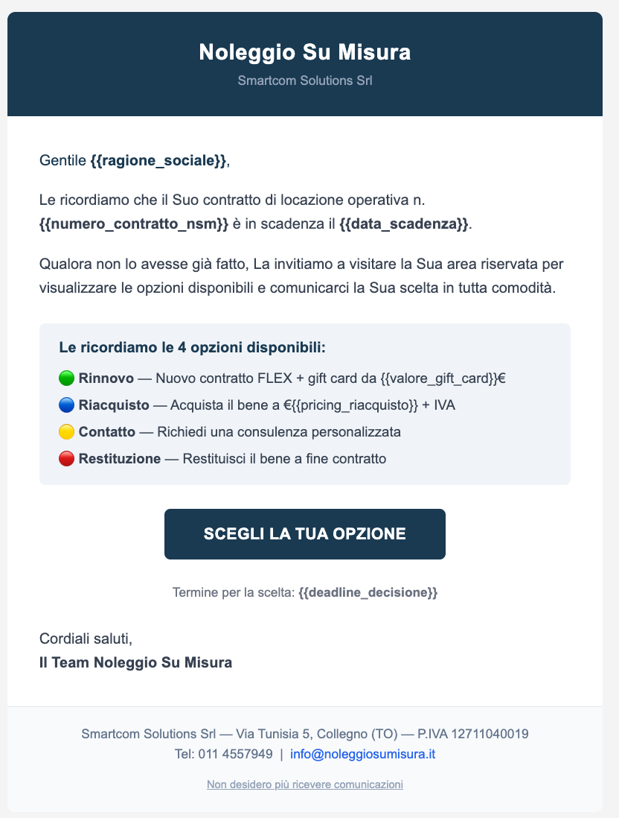
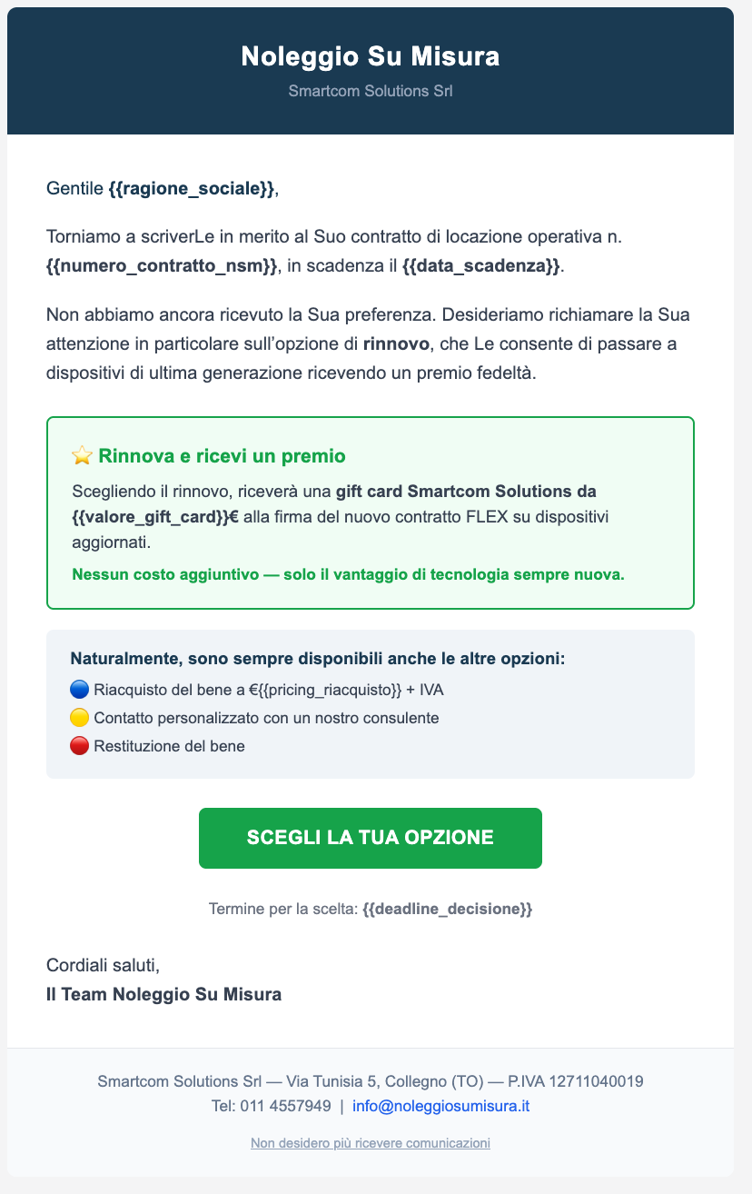
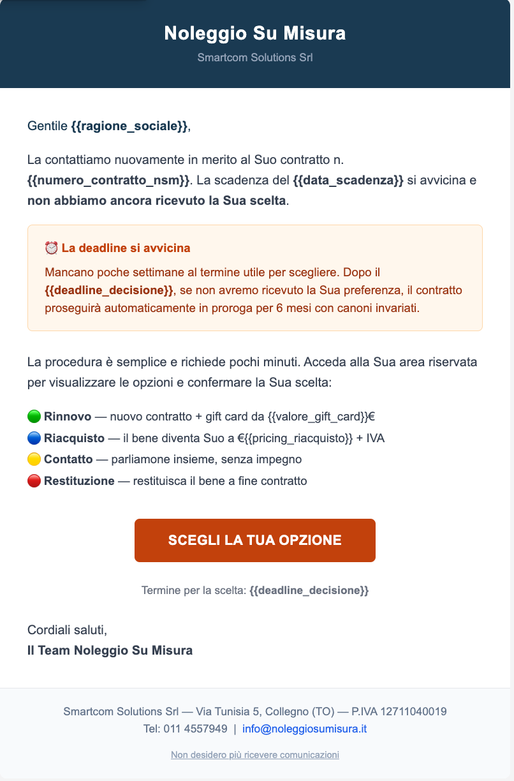
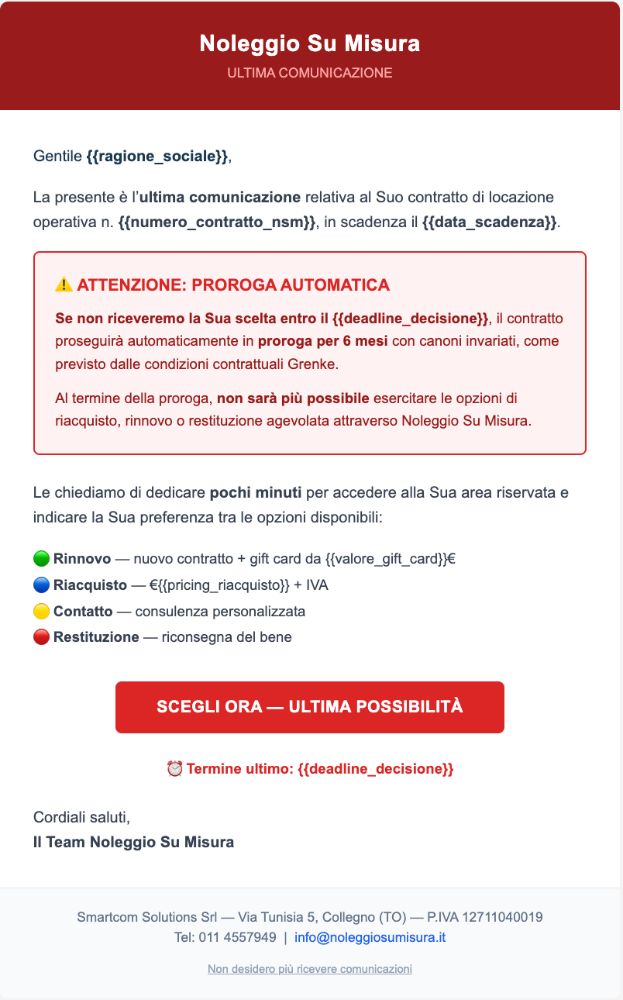
Comunicazione iniziale
Sollecito 1
Sollecito 2
Sollecito 3
Sollecito 4
NSM EOL Grenke

Slide 5
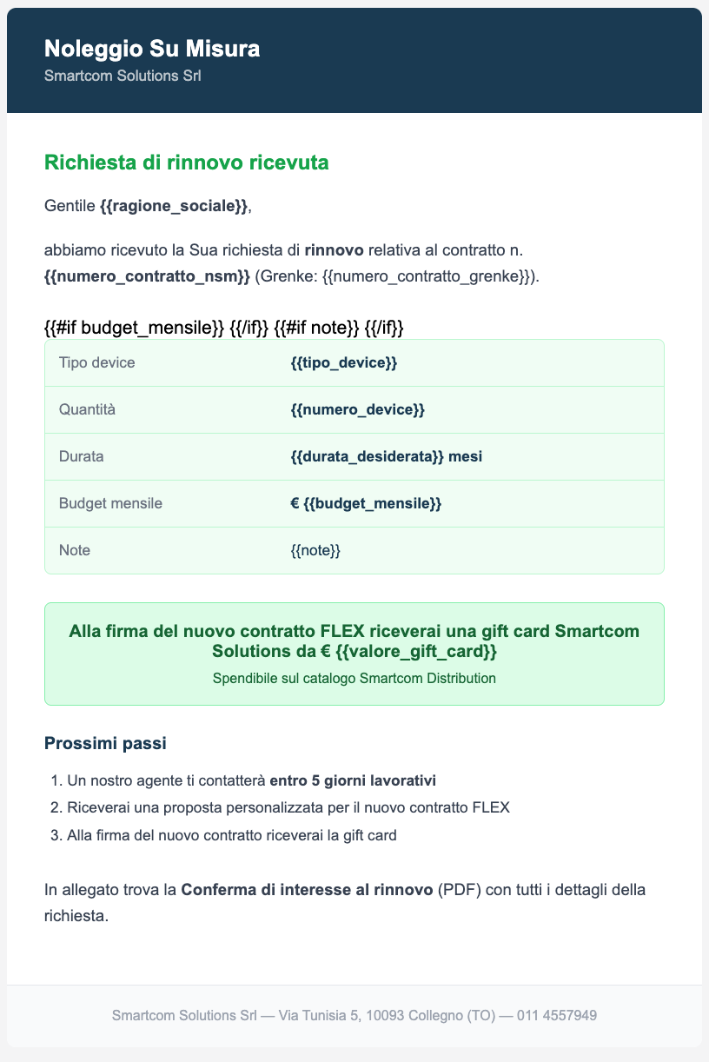
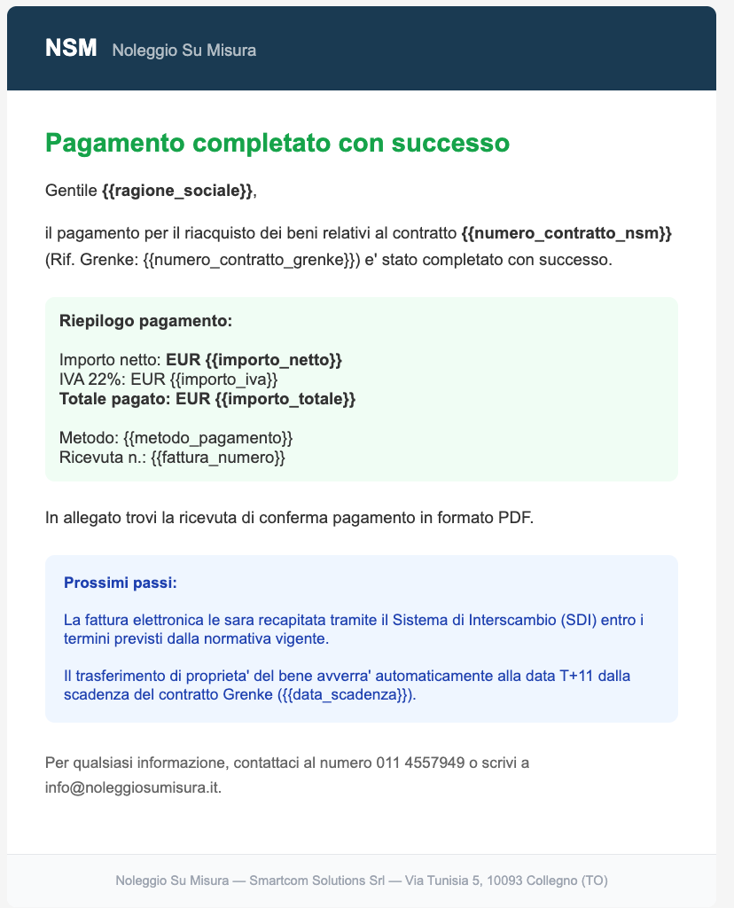
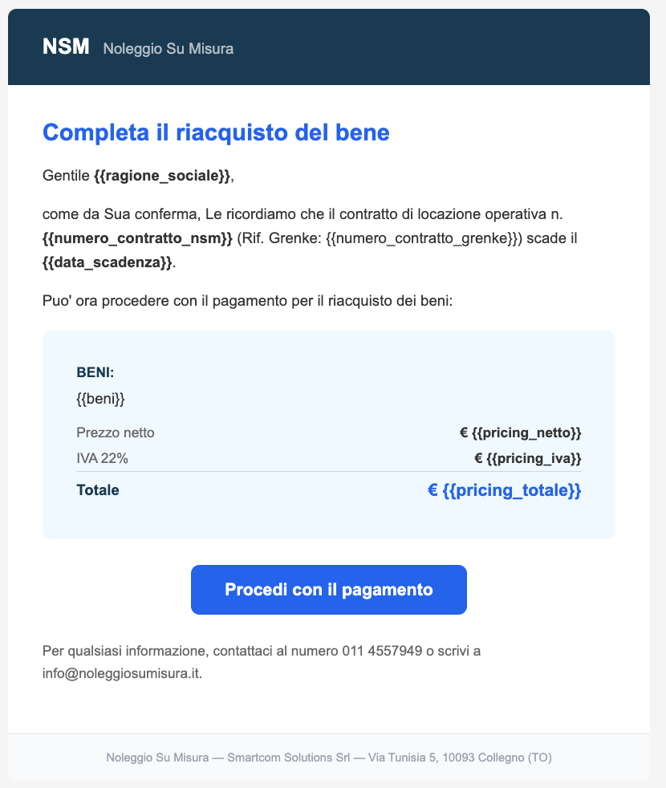
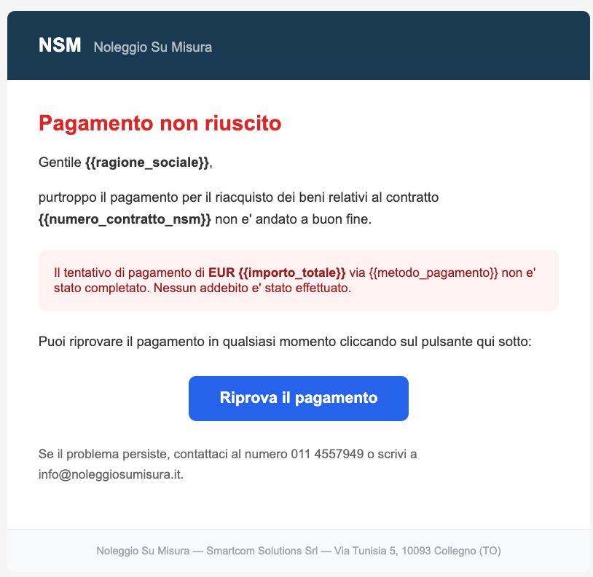
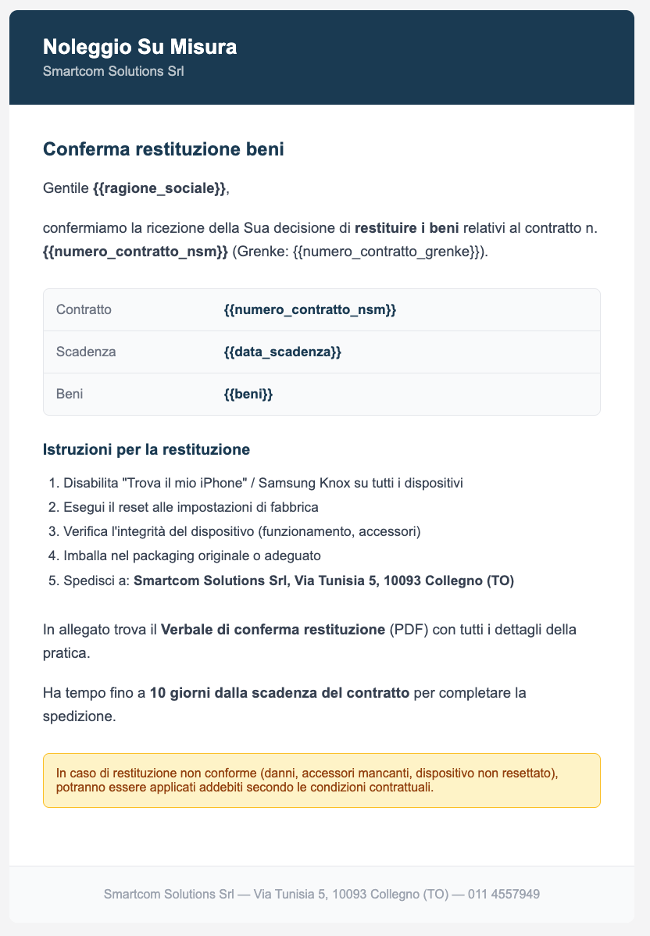
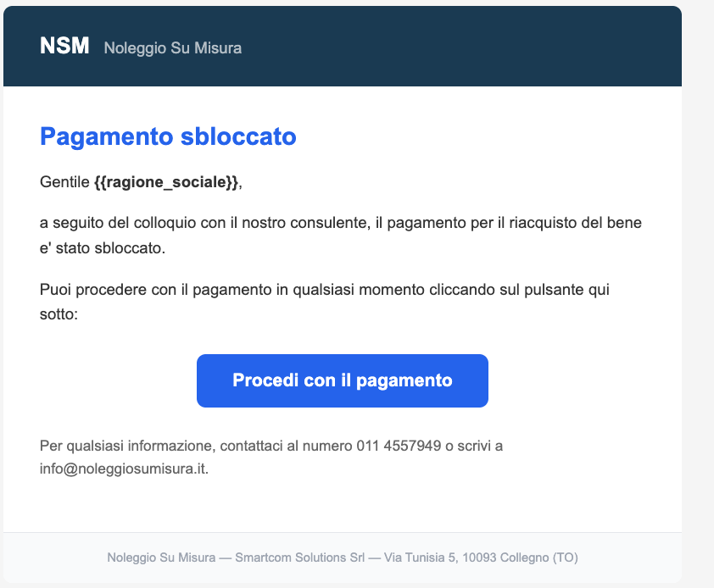
Conferma rinnovo
Conferma riacquisto
Invito Pagamento
Pagamento fallito
Sblocco Pag.
Conferma
restituzione
NSM EOL Grenke

Slide 6
Le 4 opzioni del cliente
Opzione 1
Opzione 2
Opzione 3
Opzione 4
Consigliata
Self-service
Follow-up
Residuale
Rinnova con nuovo FLEX
Acquista il bene (riacquisto)
Contatto personalizzato
Restituisci il bene
Nuovo contratto su device aggiornato.
Gift card Smartcom proporzionale al margine.
Agente contatta entro 5 gg lavorativi.
Prezzo: 8% del monte canoni + IVA.
Pagamento differito a T-7 (non immediato).
Fattura di acconto + saldo a T+11.
Il cliente chiede di essere richiamato.
Assegnazione automatica ad agente.
Non vincolante (no OTP).
Reso a Grenke con 5 step obbligatori:
Disattiva Find My, reset, check, imballo, spedizione.
NSM EOL Grenke

Slide 7
Flusso riacquisto — Pagamento differito T-7
Il pagamento NON avviene al momento della decisione ma 7 giorni prima della scadenza
1
2
3
4
5
Cliente conferma
riacquisto (T&C + OTP)
Stato:
IN_CORSO
T-7: Email invito
pagamento
Cliente paga
(Fabrick / Stripe)
T+11: Trasferimento
proprietà
In qualsiasi momento
Pagamento non richiesto
Scheduler automatico
Fattura di acconto
Fattura di saldo
Se mancano meno di 7 giorni alla scadenza, il pagamento procede immediatamente come prima. Parametro configurabile in config/timeline.json.
NSM EOL Grenke

Slide 8
Comunicazioni al Cliente
11 template email inviati al Conduttore nelle varie fasi del workflow

Slide 9
1. Comunicazione iniziale (T-145)
Prima email al cliente dopo importazione lista Grenke
Contenuto email
Variabili merge (Handlebars)
Oggetto: Il tuo contratto NSM n. [NUM] in scadenza
Presenta le 4 opzioni con colori (verde/blu/giallo/rosso)
Elenco beni del contratto
Prezzo riacquisto e valore gift card rinnovo
CTA: bottone "SCEGLI LA TUA OPZIONE" (link JWT)
Warning arancione: senza scelta = proroga 6 mesi
Link opt-out in footer
{{ragione_sociale}} — nome azienda
{{numero_contratto_grenke}} / {{numero_contratto_nsm}}
{{data_scadenza}} — scadenza contratto
{{beni}} — elenco beni con marca/modello
{{valore_gift_card}} — calcolata sul margine
{{pricing_riacquisto}} — 8% del monte canoni
{{deadline_decisione}} — T-30
{{{link_area_cliente}}} / {{{link_opt_out}}}
NSM EOL Grenke

Slide 10
2-5. Solleciti progressivi (T-90 / T-60 / T-45 / T-35)
T-90
T-60
T-45
T-35
Sollecito 1
Sollecito 2
Sollecito 3
Sollecito 4 (ULTIMO)
Gentile reminder
Enfasi rinnovo
Urgenza
Ultima possibilita'
Tono neutro. Riepilogo delle 4 opzioni. CTA blu.
Box verde per il rinnovo con gift card. CTA verde. Le altre opzioni in secondo piano.
Warning arancione deadline. Elenco opzioni conciso. CTA arancione.
Header ROSSO. Box critico proroga 6 mesi. CTA rossa "SCEGLI ORA". Deadline in rosso grassetto.
NSM EOL Grenke

Slide 11
6-7-11. Email di conferma decisione
Conferma Rinnovo
Conferma Riacquisto
Conferma Restituzione
Heading: Richiesta di rinnovo ricevuta
Tabella pre-qualificazione: tipo device, quantita', durata, budget
Banner verde con valore gift card
Prossimi passi: agente contatta entro 5 gg lav.
PDF conferma in allegato
Heading: Pagamento completato con successo
Tabella: netto, IVA 22%, totale, metodo, n. fattura
Box prossimi passi: fattura SDI + trasferimento T+11
PDF ricevuta in allegato
Heading: Conferma restituzione beni
Tabella riepilogo contratto e beni
5 step obbligatori:
1. Disattiva Find My / Knox
2. Factory reset
3. Integrity check
4. Imballo originale
5. Spedizione a Smartcom
Warning: addebiti se reso non conforme
NSM EOL Grenke

Slide 12
8-9-10. Email ciclo pagamento
Invito Pagamento (T-7)
Sblocco Pagamento
Fallimento Pagamento
Heading: Completa il riacquisto del bene
Inviata dallo scheduler a T-7
Tabella: prezzo netto, IVA 22%, totale
Elenco beni del contratto
CTA: Procedi con il pagamento (bottone blu)
Link diretto alla pagina di pagamento
Heading: Pagamento sbloccato
Inviata dopo chiamata con consulente
Per clienti che avevano scelto "contattatemi prima"
Messaggio breve e diretto
CTA: Procedi con il pagamento (bottone blu)
Link alla pagina di pagamento
Heading: Pagamento non riuscito (rosso)
Box rosso con importo e metodo falliti
Conferma: nessun addebito effettuato
CTA: Riprova il pagamento (bottone blu)
Link per ritentare
NSM EOL Grenke

Slide 13
Notifiche interne (Agenti / Backoffice)
4 template email per agenti NSM e backoffice operativo

Slide 14
12-14. Notifiche agente
Richiesta contatto (widget)
Notifica rinnovo
Contatto personalizzato
Notifica interna quando cliente usa il widget "Chiamami"
Tabella: ragione sociale, contratto, referente, telefono, giorno/fascia oraria
Monte canoni visibile
SLA: richiamare entro 24h lavorative
Notifica quando cliente sceglie "Rinnova"
Banner: Da contattare entro 5 gg lavorativi
Dati cliente + pre-qualificazione (device, quantita', durata, budget)
Valore gift card evidenziato
Motivo assegnazione
Notifica quando cliente sceglie Opzione 3
Dati cliente + preferenze di contatto
Fascia oraria e modalita' preferita
Note libere del cliente
Motivo assegnazione
NSM EOL Grenke

Slide 15
Escalation telefoniche
3 livelli di escalation per contrastare il silenzio cliente

Slide 16
15. Template escalation telefonica
Struttura della notifica agente
Script di chiamata integrato
Badge priorita' dinamico (colore basato su urgenza)
Dati cliente: ragione sociale, referente, telefono cliccabile, email
Dati contratto: numeri NSM/Grenke, scadenza, monte canoni, beni
Storico comunicazioni (loop Handlebars con data, tipo, esito)
Script standardizzato nel box blu
Focus SOLO su opzioni fine contratto (no derive commerciali)
Coerente con inquadramento GDPR art. 6.1.b
CTA: "APRI IL TASK NEL BACKOFFICE" + link diretto
Momento | Responsabile | Trigger | Esiti possibili
T-50 | Agente assegnato | Pratica in IN_ATTESA_DECISIONE | Risposta positiva / negativa / non raggiunto / richiamare
T-40 | Agente assegnato | Ancora in attesa dopo T-50 | Idem
T-35 | Capo Area (>5.000 EUR) o Agente | Ancora in attesa dopo T-40 ULTIMO tentativo | Idem + se negativa/silenzio: SILENZIO_PERDITA_DEFINITIVA a T-30
NSM EOL Grenke

Slide 17
Mappa completa: 15 comunicazioni nel workflow
# | Template | Quando | A chi
1 | Comunicazione iniziale | T-145 | Cliente
2 | Sollecito 1 | T-90 | Cliente
3 | Sollecito 2 | T-60 | Cliente
4 | Sollecito 3 | T-45 | Cliente
5 | Sollecito 4 (ULTIMO) | T-35 | Cliente
6 | Conferma rinnovo | Post-scelta | Cliente
7 | Conferma riacquisto | Post-pagamento | Cliente
8 | Invito pagamento | T-7 | Cliente
9 | Sblocco pagamento | Post-chiamata | Cliente
10 | Fallimento pagamento | Errore pay | Cliente
11 | Conferma restituzione | Post-scelta | Cliente
12 | Notifica richiesta contatto | Widget/Opz.3 | Agente
13 | Notifica agente rinnovo | Post-scelta | Agente
14 | Notifica agente contatto | Post-scelta | Agente
15 | Notifica escalation tel. | T-50/40/35 | Agente
NSM EOL Grenke

Slide 18
Riepilogo
15 comunicazioni totali (11 al cliente + 4 interne)
4 solleciti email con escalation visiva progressiva (blu > verde > arancio > rosso)
3 escalation telefoniche manuali (T-50, T-40, T-35) con script standardizzato
Pagamento riacquisto differito a T-7 per incentivare decisione anticipata
KPI #1: tasso di non-silenzio > 85%
Smartcom Solutions Srl / Noleggio Su Misura — Maggio 2026

